Slide 1

영화 예매 시스템 (창원 시네마)
프로젝트 담당자 : 강인재

Slide 2
1.프로젝트 주제
4. 개선 방향
3. 소스 코드
2. 개발 환경
프로젝트의 주제 및 목표
사용한 개발도구 및 개발언어
주요 기능들의 소스 구성 및 실행 화면
향후 개선방향 및 목표

Slide 3
1. 프로젝트 주제 및 목표
프로젝트 주제
JSP, CSS, JAVASCRIPT, ORACLE 등을 이용한 영화 예매 시스템 구축
프로젝트 목표
프로젝트 제작을 통해 동적인 웹 페이지를 구현

Slide 4
2. 사용한 개발 도구 및 개발 언어
JSP
CSS
JAVASCRIPT
ORACLE
ECLIPSE
TOMCAT

Slide 5
3. 시스템 주요 기능 3가지
영화 예매, 예매 수정, 예매 취소 기능
이벤트 게시판을 통한 게시글 작성, 댓글 기능
보유 포인트를 이용한 상품 쇼핑 기능

Slide 6
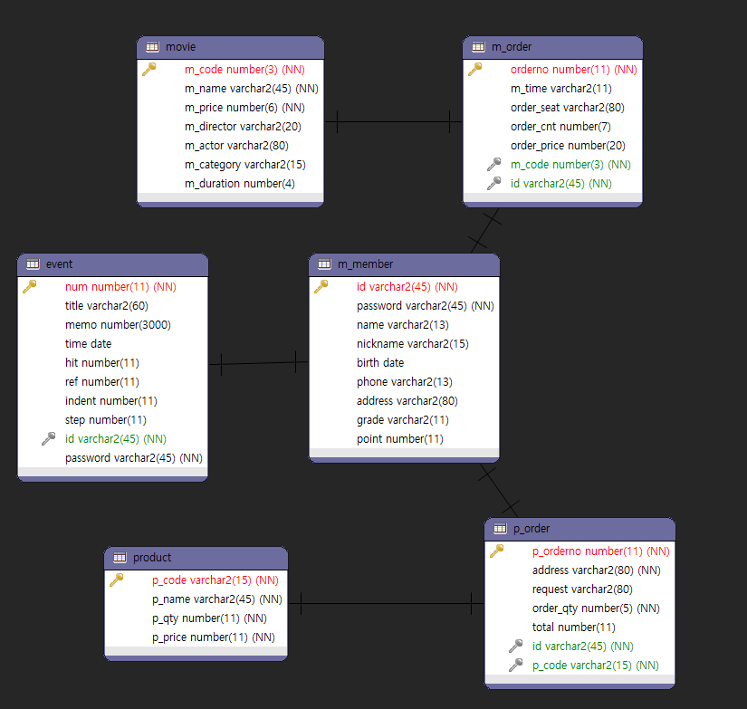
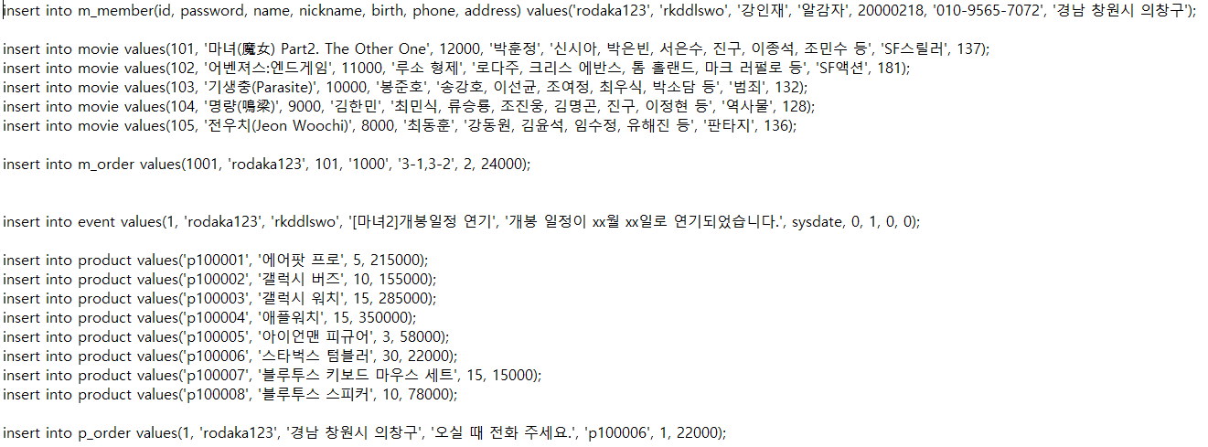
창원 시네마 DB 테이블 정보
창원 시네마 ORACLE 테이블 구성도
창원 시네마 기본 입력 정보

Slide 7
창원 시네마 기본 입력 정보(입력용)
insert into m_member(id, password, name, nickname, birth, phone, address) values('rodaka123', 'rkddlswo', '강인재', '알감자', 20000218, '010-9565-7072', '경남 창원시 의창구');
insert into movie values(101, '마녀(魔女) Part2. The Other One', 12000, '박훈정', '신시아, 박은빈, 서은수, 진구, 이종석, 조민수 등', 'SF스릴러', 137);
insert into movie values(102, '어벤져스:엔드게임', 11000, '루소 형제', '로다주, 크리스 에반스, 톰 홀랜드, 마크 러펄로 등', 'SF액션', 181);
insert into movie values(103, '기생충(Parasite)', 10000, '봉준호', '송강호, 이선균, 조여정, 최우식, 박소담 등', '범죄', 132);
insert into movie values(104, '명량(鳴梁)', 9000, '김한민', '최민식, 류승룡, 조진웅, 김명곤, 진구, 이정현 등', '역사물', 128);
insert into movie values(105, '전우치(Jeon Woochi)', 8000, '최동훈', '강동원, 김윤석, 임수정, 유해진 등', '판타지', 136);
insert into m_order values(1001, 'rodaka123', 101, '1000', '3-1,3-2', 2, 24000);
insert into event values(1, 'rodaka123', 'rkddlswo', '[마녀2]개봉일정 연기', '개봉 일정이 xx월 xx일로 연기되었습니다.', sysdate, 0, 1, 0, 0);
insert into product values('p100001', '에어팟 프로', 5, 215000);
insert into product values('p100002', '갤럭시 버즈', 10, 155000);
insert into product values('p100003', '갤럭시 워치', 15, 285000);
insert into product values('p100004', '애플워치', 15, 350000);
insert into product values('p100005', '아이언맨 피규어', 3, 58000);
insert into product values('p100006', '스타벅스 텀블러', 30, 22000);
insert into product values('p100007', '블루투스 키보드 마우스 세트', 15, 15000);
insert into product values('p100008', '블루투스 스피커', 10, 78000);
insert into p_order values(1, 'rodaka123', '경남 창원시 의창구', '오실 때 전화 주세요.', 'p100006', 1, 22000)
테이블 생성은 DDL파일 별도로 첨부하였습니다.

Slide 8
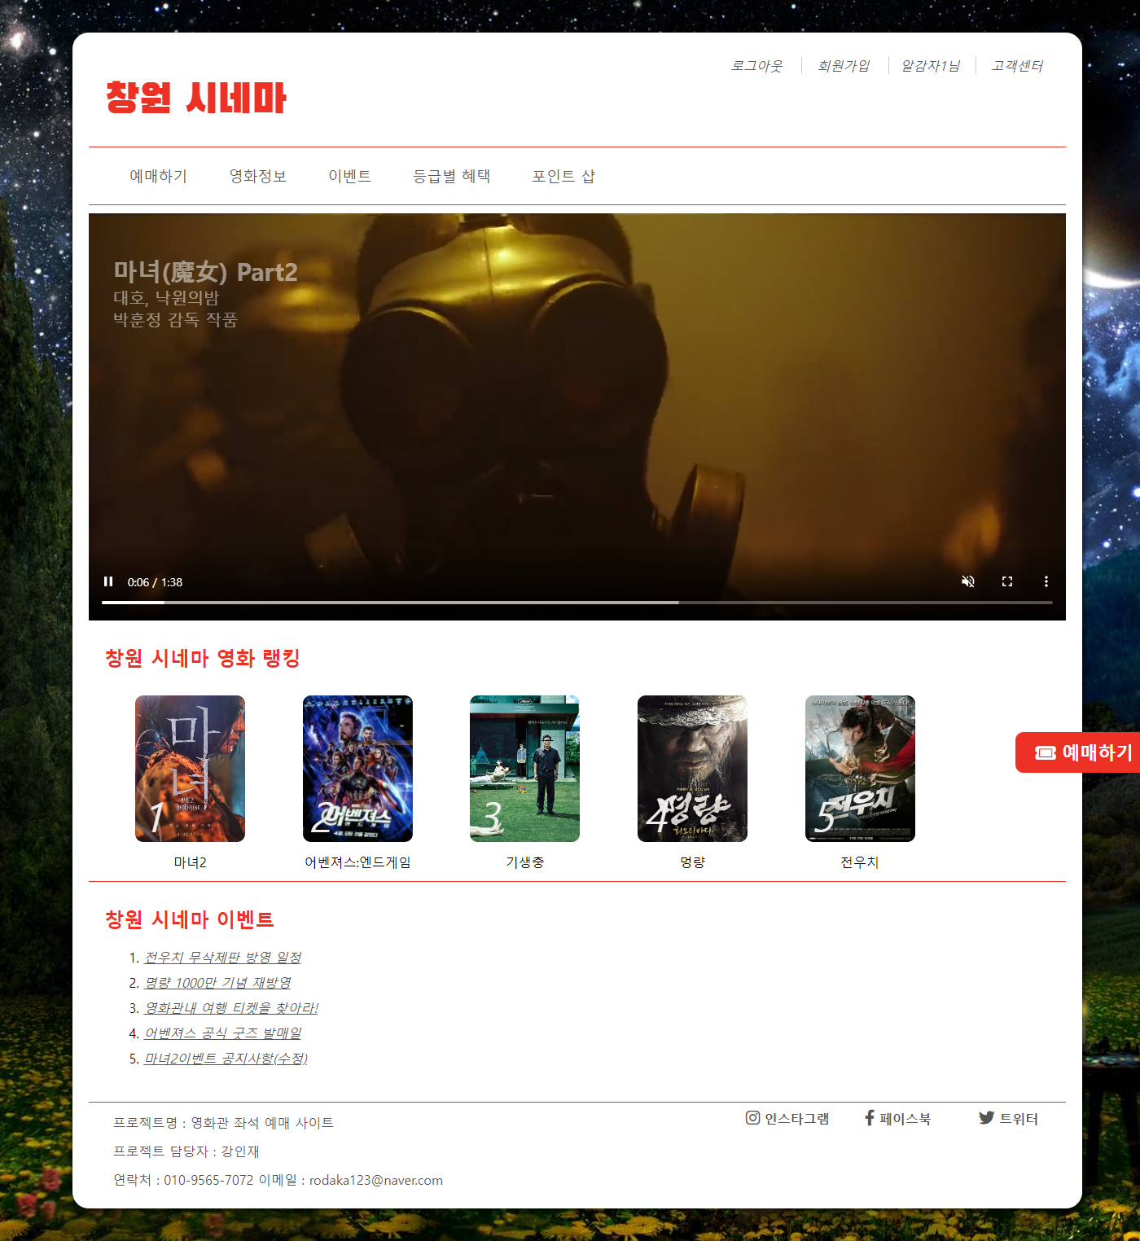
창원 시네마 초기 화면
기본적으로 모든 페이지는 header, nav, section, footer로 구분하였습니다.
Header에는 메인 로고와 회원 관리 메뉴를 구현하였습니다.
Navigation에는 각종 화면으로 넘어갈 수 있는 메뉴를 구현하였습니다.
Section에는 각종 컨텐츠들로 구성하였습니다.
Footer에는 프로젝트 정보, 연락처 등을 구현하였습니다.
초기 화면은 자주 이용하는 CGV에서 착안, 변형하여 메인 광고 영상, 상영 영화들, 이벤트 게시판 게시글 등 초기 화면에서도 다양하게 접근할 수 있도록 구현하였습니다.
영화 예매 사이트인 만큼 언제 어디서나 예매할 수 있도록 오른쪽 하단에 예매하기 버튼을 구현하였습니다.
영화 포스터에 hover시 영화정보를 보거나 예매할 수 있도록 버튼을 구현하였습니다.
이벤트 게시글은 클릭시 게시글을 확인할 수 있도록 구현하였습니다.

Slide 9

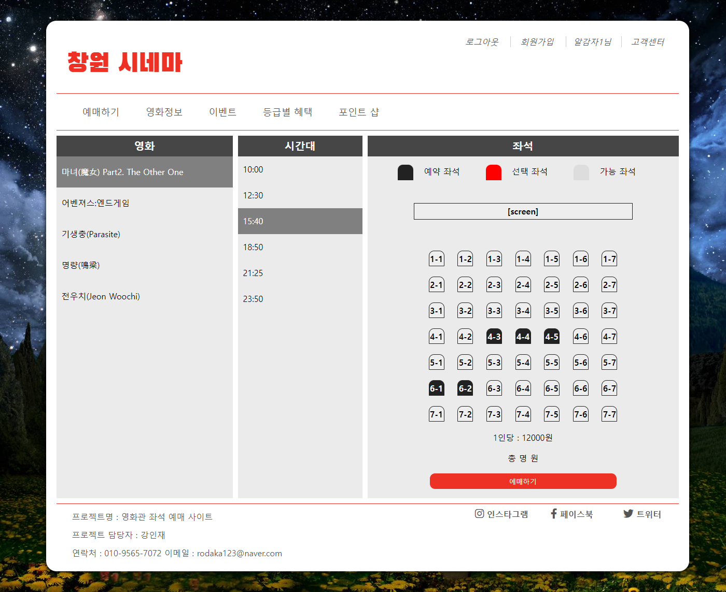
영화 예매 기능
<예매 순서>
자신이 보고 싶은 영화를 선택한다.
자신이 보고 싶은 시간대를 선택한다.
자신이 원하는 좌석을 선택한다.
모든 예매 정보는 회원가입 오른쪽의 닉네임 클릭 시 확인할 수 있다.
(선행조건)로그인이 된 상태에서만 예매기능에 접근이 가능하다.

Slide 10
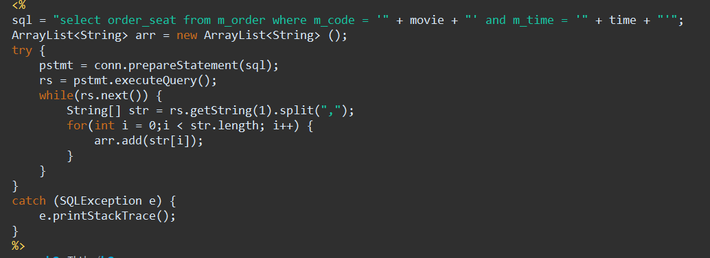
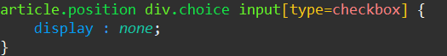
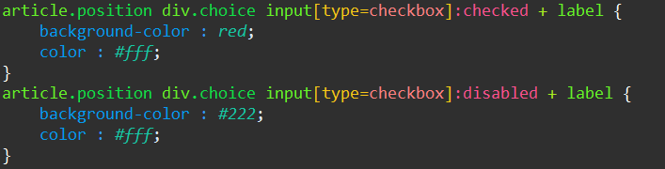
예매 기능의 주요 소스 코드
기본적으로 각 좌석은 input의 checkbox옵션과 label을 활용하여 구성하였습니다.
checkbox는 css적용이 어려워 display : none을 통해 보이지 않게 하고 label을 통해 작동하는 것처럼 보이게 만들었습니다.
예매를 하더라도 예매된 좌석에는 접근하면 안되기 때문에 DB에서 불러오는 과정에서 해당 영화의 해당 시간대에 예매된 좌석을 모두 불러와서 disabled를 통해 접근 불가능하도록 하였습니다.
checked상태 unchecked상태 disabled상태에 따라 형제 선택자를 이용해 label의 색을 다르게 지정하여 사용자의 선택에 따라 구별이 가능하도록 구현하였습니다.

Slide 11

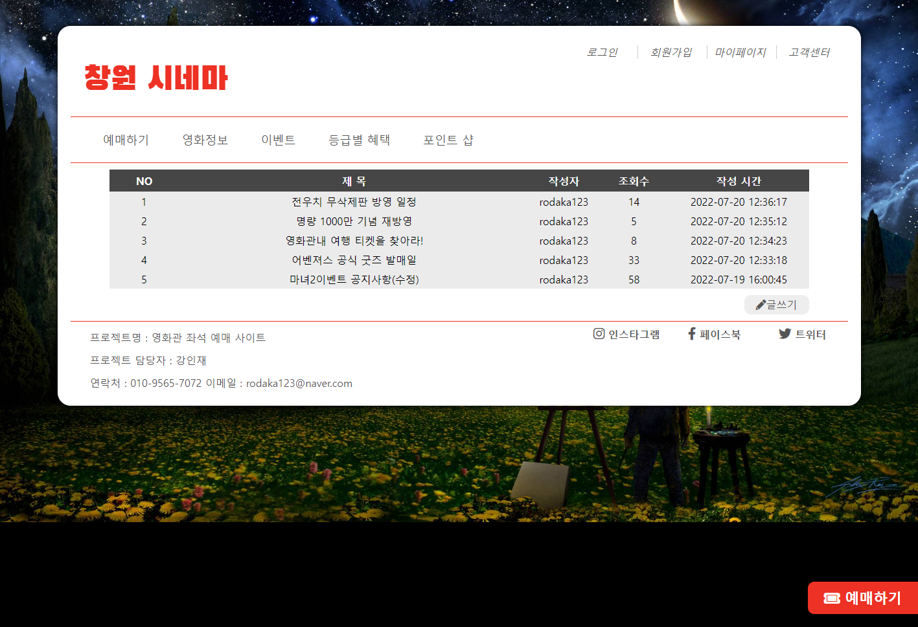
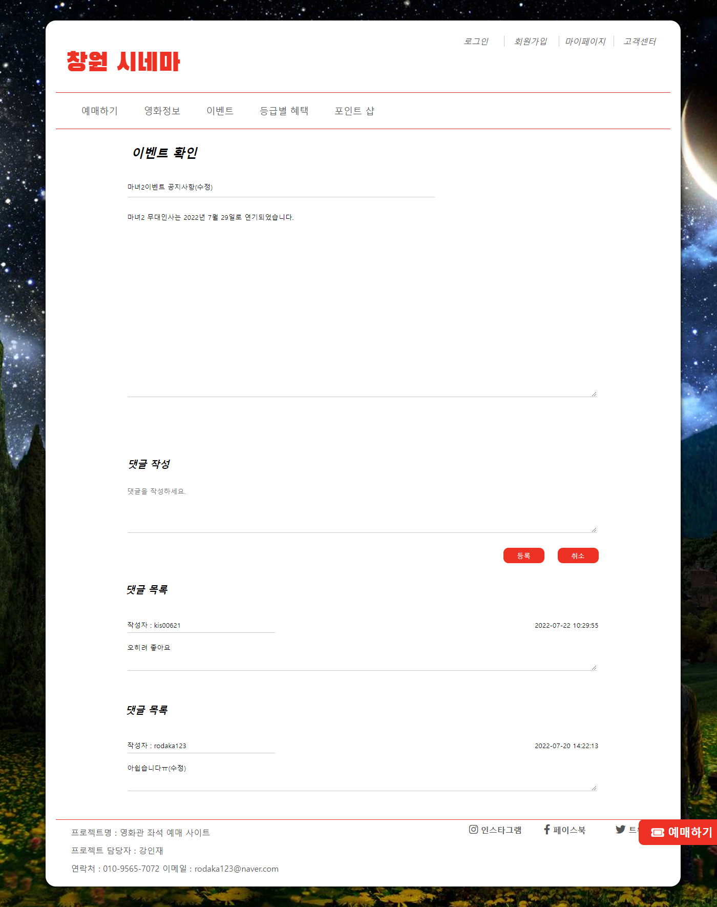
이벤트 게시판 기능
<게시판 작성 순서>
이벤트 Navigation을 통해 이벤트 메뉴로 접근한다.
먼저 게시글들이 보이며 오른쪽 하단의 글쓰기 버튼을 통해 글작성이 가능하다.
각 게시글의 제목을 클릭하면 게시글 확인이 가능하고 댓글 작성이 가능하다.
모든 게시글과 댓글에 대해 자신이 작성한 게시글과 댓글에만 수정, 삭제 버튼이 생성된다.
(선행조건)로그인 전에도 게시글 확인은 가능하지만 작성, 수정, 삭제 등은 불가능하다.

Slide 12
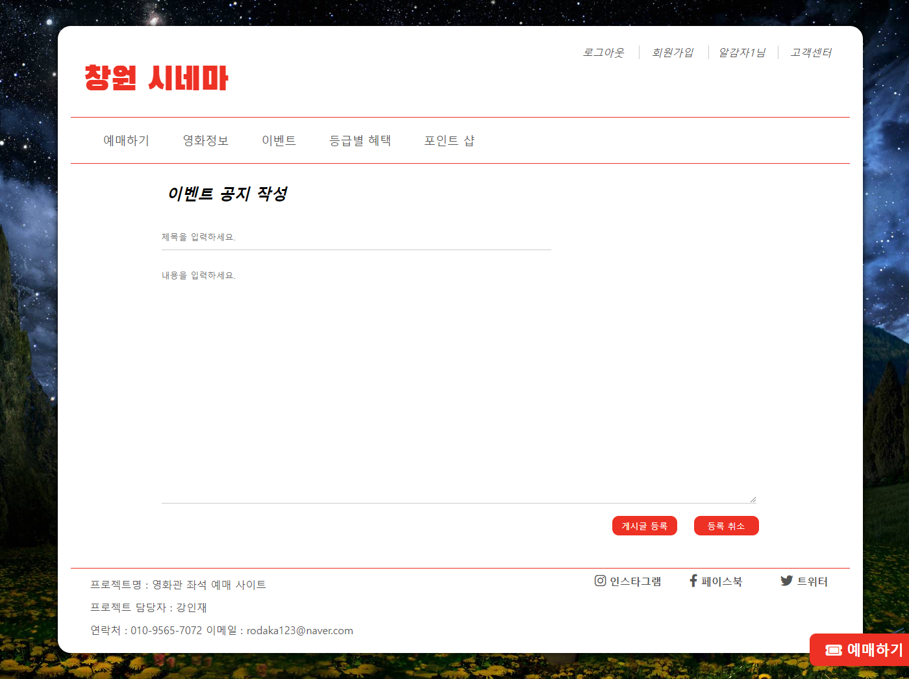
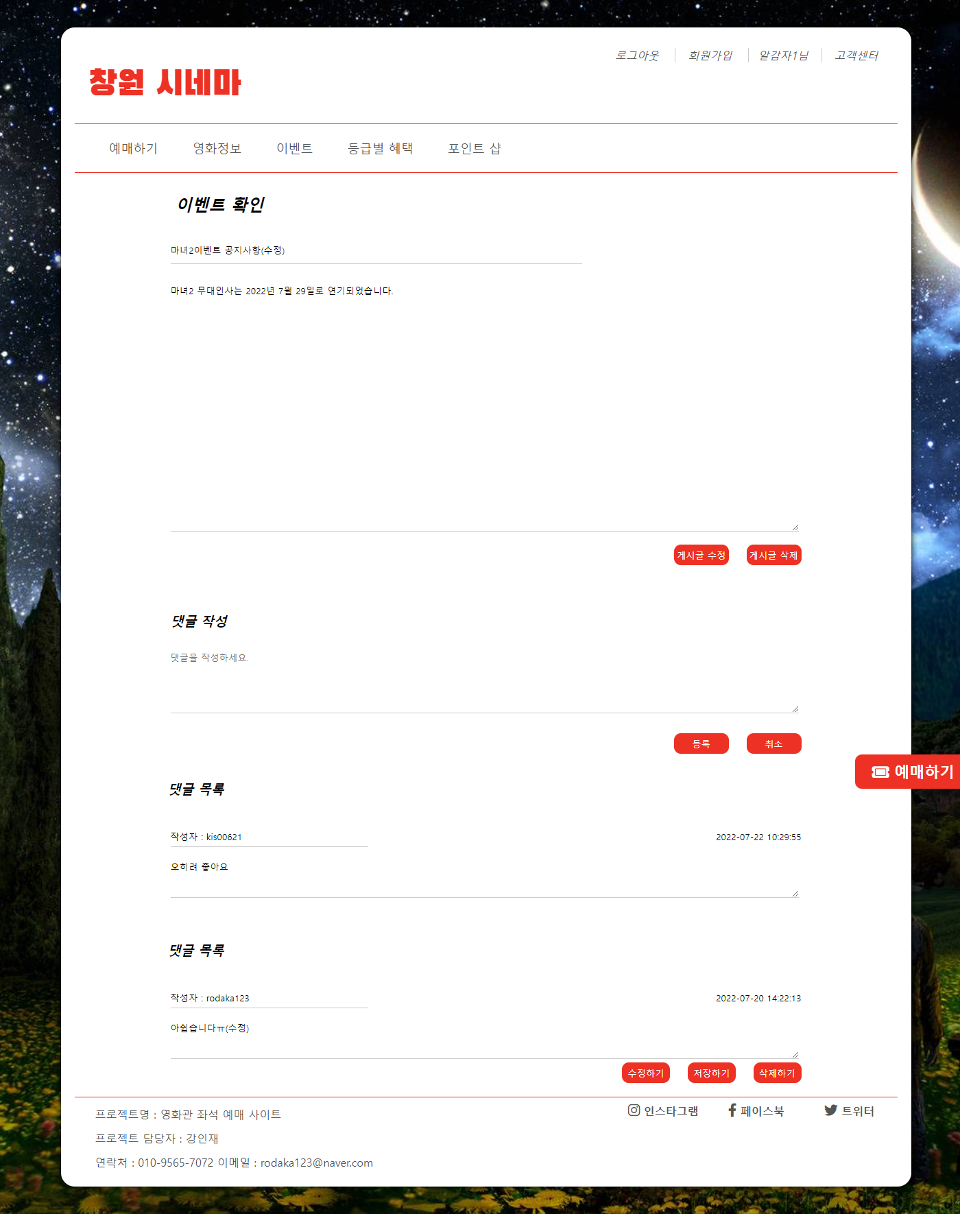
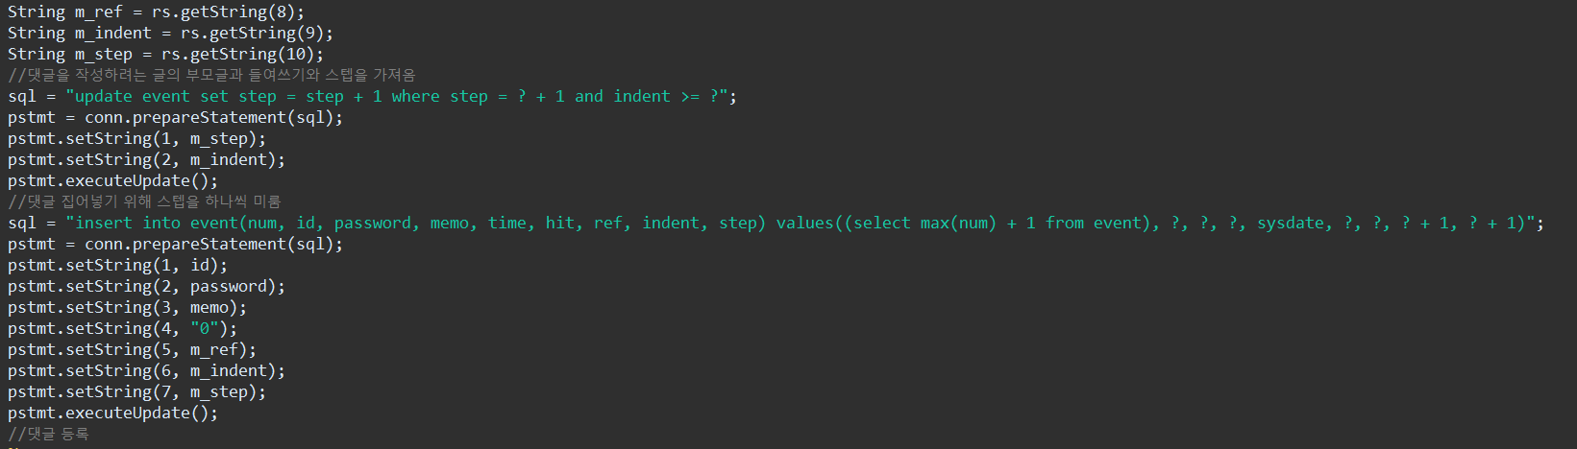
이벤트 게시판 기능(댓글)의 주요 소스 코드
게시판 기능에는 필수적인 댓글 기능은 ref(부모글번호), indent(들여쓰기), step(글순서)를 통해 구분하였습니다.
먼저 댓글을 작성할 때에는 부모글의 글번호, 들여쓰기, 글순서를 받아와서 작성될 댓글의 DB에 부모글을 지정하고 indent를 증가시켜 댓글 대댓글을 구분하고 step을 통해 작성된 위치에 삽입하고 해당 위치의 기존 댓글들은 모두 step을 1씩 증가시켜 한 칸씩 밀리도록 프로세스를 구성하였습니다.

Slide 13

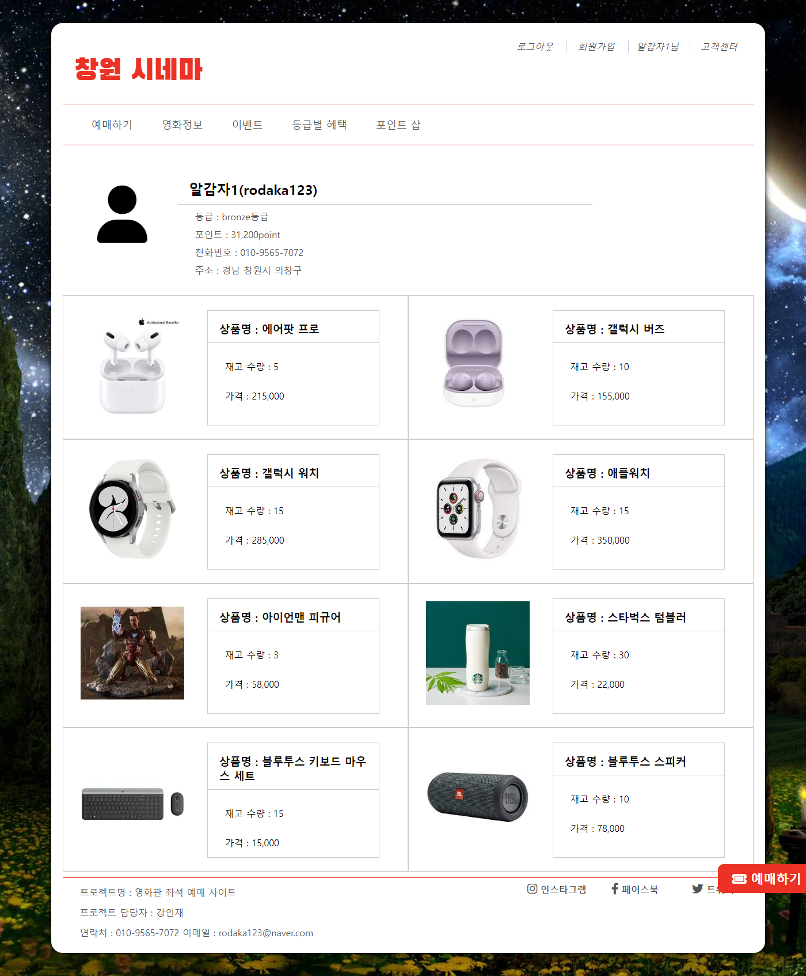
상품 주문 기능
<상품 구매 순서>
포인트 샵 Navigation을 통해 포인트 샵으로 접근한다.
제일 위 화면에서는 회원정보를 확인할 수 있다.
DB에 등록된 상품들이 회원정보 밑으로 나열된다.
모든 상품은 포인트로만 구매가 가능하다.(예매시 예매 금액의 10% 포인트로 적립)
각 상품정보에 마우스를 올리면 구매 버튼이 나오고 클릭시 구매정보 화면으로 넘어간다.
모든 주문 정보는 회원가입 오른쪽의 닉네임을 클릭하면 확인할 수 있다.
(선행조건)로그인 된 상태에서만 접근이 가능하다.

Slide 14
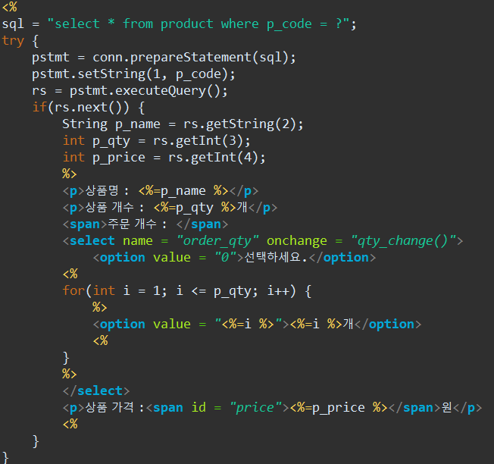
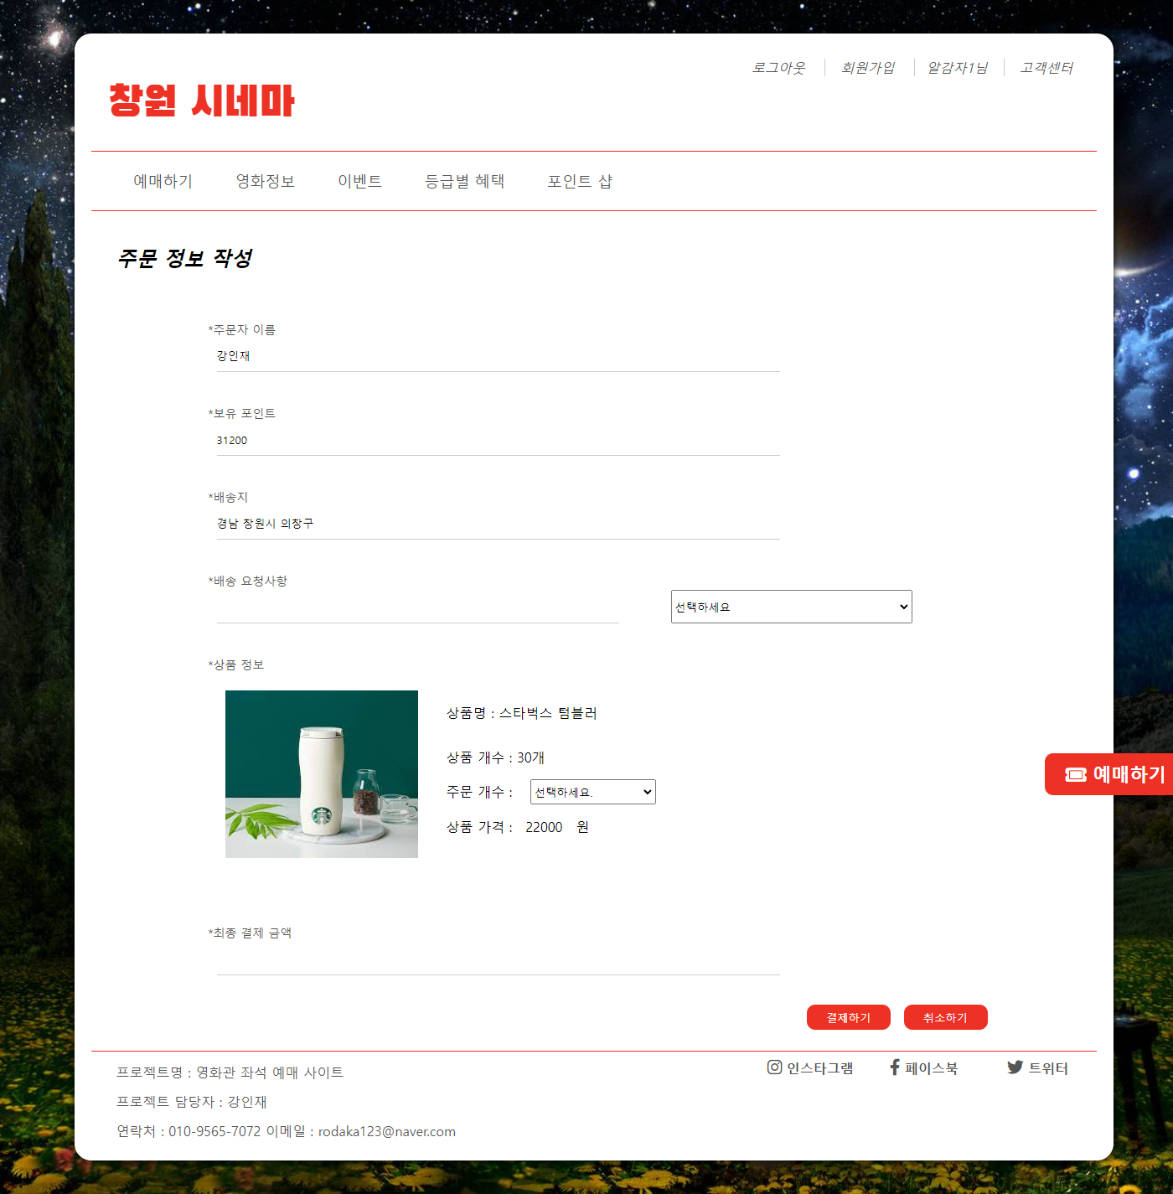
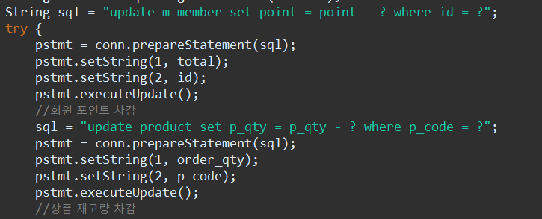
상품 주문 기능 주요 소스코드
상품을 주문할 때 재고수량보다 많이 주문하지 못하도록 재고량만큼만 select의 option을 통해 구현하였습니다.
주문수량 선택시 최종결제금액이 자동으로 나타나며 보유 포인트보다 주문금액이 높을 경우 경고창이 나타나며 결제 진행이 되지 않도록 구현하였습니다.
만약 주문에 성공했다면 재고량을 차감하여 실시간으로 반영될 수 있도록 하였으며 포인트도 자동으로 차감되도록 구현하였습니다.

Slide 15
마무리 소감
개인적으로는 원하는 기능을 구현하는 것이 재미있고 흥미로운 시간이었습니다.
정보처리산업기사 과정평가형을 준비하며 익혔던 JSP, CSS, JAVA SCRIPT 등 기능들을 스스로 원하는 방식으로 시도해 보았고 아직 완벽하지는 않지만 처음에 index파일도 잘 만들지 못하던 수준에서 스스로 많이 발전했다는 것을 느낄 수 있었고 아직 배울게 많고 좀 더 배우고 싶은 큰 원동력이 되는 계기가 되었던 것 같습니다.
많이 부족한 포트폴리오를 끝까지 봐주셔서 감사합니다.
모든 부분에 대한 피드백은 언제나 환영입니다!

Slide 16

감사합니다!
rodaka123@naver.com
Tel : 010-9565-7072
프로젝트 담당 강인재

